Slide 1
Taller de Proyecto
Diseño de un sistema de buses para Santiago
Sergio Jara Díaz y Andrés Fielbaum

Slide 2
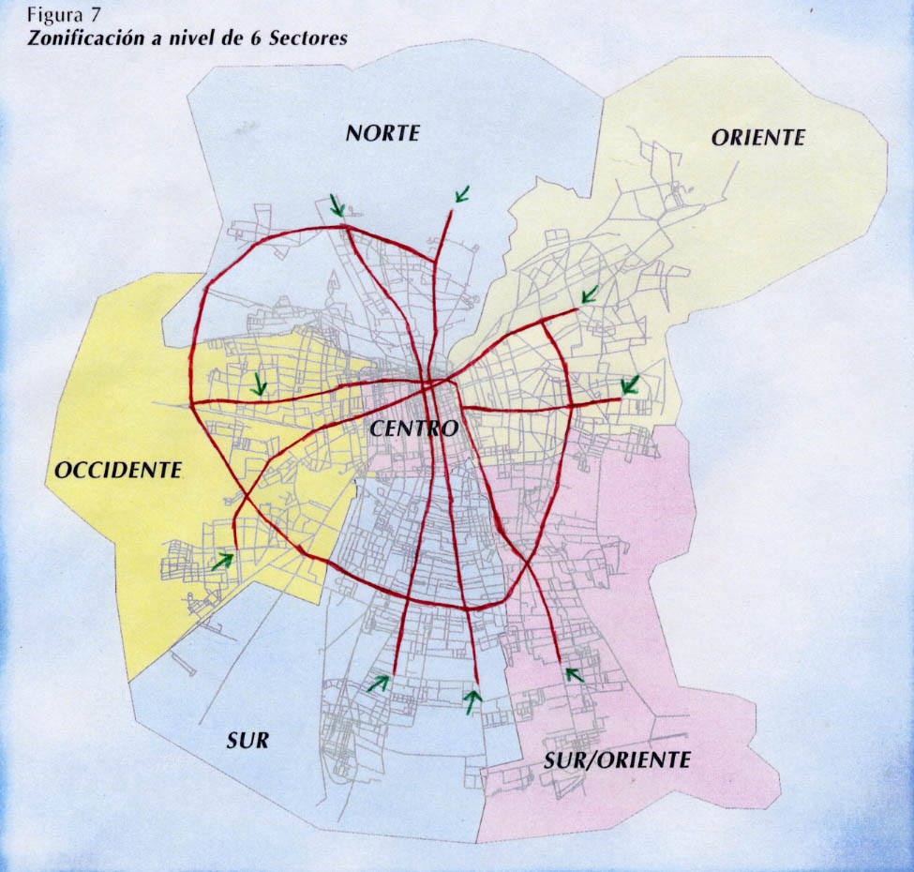
Zonificación y Red Vial
23
13
14
06
16
01
02
03
12
04
07
22
05
15
17
11
21
08
10
09
20
19
18

Slide 3
MATRIZ O-D
O\D | Norte | Poniente | Oriente | Centro | Sur | Suroriente | Total
Norte | 0 | 7 | 25 | 21 | 2 | 1 | 56
Poniente | 10 | 0 | 34 | 51 | 7 | 3 | 105
Oriente | 3 | 2 | 0 | 27 | 3 | 10 | 45
Centro | 3 | 4 | 15 | 0 | 3 | 2 | 27
Sur | 10 | 8 | 19 | 26 | 0 | 12 | 75
Suroriente | 7 | 4 | 47 | 30 | 10 | 0 | 98
Total | 33 | 25 | 140 | 155 | 25 | 28 | 406

Slide 4
Asignación de pasajeros
¿Cómo saber cuántos pasajeros tomarán cada ruta?
Rutas: Secuencias de nodos que sigue un pasajero en las posibles líneas para llegar de su origen a su destino.
En general, varias posibles rutas por par O-D.
?

Slide 5
Asignación de pasajeros
Costo Generalizado = Costo espera + Costo en el vehículo + Costo por trasbordo
?

Slide 6
Desmenuzando cada término…
- Hora en el vehículo = $600
- Hora esperando = $1800
- Cada trasbordo equivale a 15 minutos en el vehículo
- Si el trasbordo es en el centro, se consideran 5 minutos de caminata $250

Slide 7
Tiempos de viaje: tabla de distancias (simétrica)
¿Distancias entre nodos?: Matriz de distancias por arco (en U-Cursos)
Velocidad de circulación promedio: 20 km/h

Slide 8
Líneas Comunes
En ocasiones, un pasajero percibe varias líneas como equivalentes.
Cuál de los elementos anteriores se ve afectado?
Frecuencia equivalente = suma de las frecuencias

